Slide 1
상상을 현실로..무한상상
융복합적 창의 인재 양성 제안서
Korea 주식회사 교육팀장

Slide 2
목차
제안사 소개
제안 내용
* 참고: 한글과 컴퓨터 사이트 링크

Slide 3
01
제안사 소개

Slide 4

Korea 주식회사는 데스크탑오피스 , 웹오피스, 모바일오피스, 클라우드, 이미지 편집 소프트웨어 등
다양한 IT환경에 최적화된 생산성 도구를 제공합니다. 15년 간 생산성 소프트웨어 분야에서 축적해 온
독자적 기술력을 기반으로 제품 및 비즈니스 영역을 확장해가고 있습니다.
제안사 소개
또한 교육, 컨설팅, 연구조사 등으로 국가 및 기업의 미래가치 창출과 시너지 확보를 위한 미래 인재 양성을 주도하는 교육 개발서비스를 제공하고 종합컨설팅 기관 입니다.

Slide 5
기술+경험
+전문성
우수
주관사
제안사 컨소시엄
안내
개발사
대학
서포터즈
연구진
교육운영진

Slide 6
제안사 개발 제품
비즈니스
챗봇
학습
AR
인공지능
학습도구
최강 보유
인공지능 기반
학습도구
학습
VR
클라우드

Slide 7
개발사
제품 판매 현황
(단위:억원)

Slide 8
02
제안 내용

Slide 9
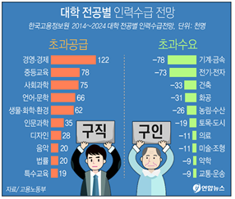
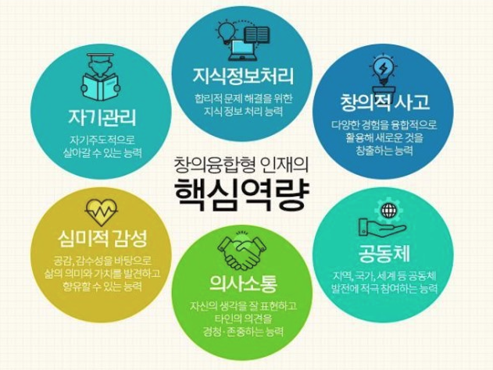
인공지능 시대에 맞추어 창의 융합 인재 양성 필요
* 창의 인재: 인문학적 상상력, 과학기술 창조력을 갖추고 바른 인성을 겸비하여 새로운 지식을 창조하고 다양한 지식을 융합하여 새로운 가치를 창출할 수 있는 사람’
제안 배경
한국고용정보원 조사
교육부 발표자료

Slide 10
인공지능(AI)이 결합한 지능정보기술이 경제, 사회, 삶 모든 분야에 보편적으로 활용되는 지능정보사회로 변화함에 따라 기업에서 필요한 인재상의 변화가 생김 (기술적 요인 + 창의적 요인)
제안 배경
* 한국과학기술기획평가원(2019): 기업이 바라본 미래 과학기술인재상 변화 및 시사점

Slide 11
제안 요지
융합시대에 발맞추어 능동적이고 다양한 분야와의 협력이 가능한 창의적 인재가 되어야만 한 시대
기술과 아이디어가 결합 모든 사물이 연결되는 초연결사회 도래로 인한 개인의 아이디어가 어디나 필요한 시대
복잡 다양한 자료 요구 분석후 간결, 정확하게 정리하는 기술을 IT 기기를 이용하여 작성하여야 하는 시대
창의 인재
양성을 위한
교육과정
제안 개요
강의 구성안
- 입학에서 졸업까지 단계별 강의를 통한 각 분야별 자신만의 포트폴리오 제작
- 최신 IT 트렌드 기술과 사무용 IT 프로그램을 접목 하여 설득력 강한 보고 및 제안문 작성이 가능한 역량강화 프로그램
창의적 기획력
데이터 수집 / 분석
아이디어 이미지화
설득력 있는 제안서 작성
아이디어 시제품 생산
홍보
제안서 또는 결과보고서, 아이디어 제출서등의 창의 기획 문서에 통계, 이미지, 도해 자료를 이용하여 일목요연하게 작성하는 문서 작성 기법
실무에서 필요한 자료처리/분석, 프리젠테이션, 이미지 작성 기법
3D 프린팅 기술을 이용한 창의 아이디어의 시제품 생산
최신 IT 기술을 활용한 홍보 : 동영상, E-book(웹진), 홈페이지, 인포그래픽, NFC 등

Slide 12



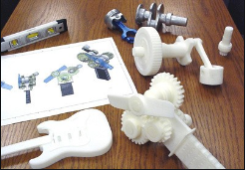
개요
교육목표 : 3D프린팅 기술의 원리 이해와 실습을 통한 신규사업기회 창출
교육내용 : 창업을 위한 창업자의 아이디어를 독창적이고 창의적으로 표현한
시제품등 결과물 산출
프로그램 예시
[오프라인 교육과정]
교육시간 : 14 ~ 35 hr
개요
교육목표 : 3D프린팅 기술의 원리 이해와 실습을 통한 신규사업기회 창출
교육내용 : 창업을 위한 창업자의 아이디어를 독창적이고 창의적으로 표현한
시제품등 결과물 산출
교육시간 : 14 ~ 35 hr
산출물
상상이 모두 현실로 – 피자, 주얼리, 부품, 인공관절등

Slide 13
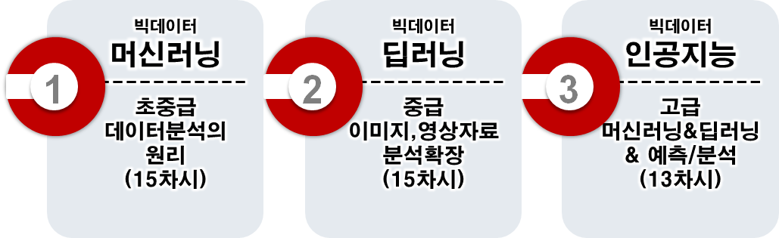
기개발된 빅데이터 교재 목차 분석후 3개과정 On-Line 콘텐츠 개발
프로그램 예시
[온라인 콘텐츠]
1) 지능정보기술 초급, 딥러닝 이론 및 실습 교재
2) 시나리오 기반 파이썬 실습교재 (기초, 민원, 보고서봇, 자율주행봇)
3) 알기쉬운 빅데이터 세상
(빅데이터 기초)
4) 유통 비즈니스 시나리오 기반의 머신러닝 분석
강의산출물 | 온라인 콘텐츠 및 강의 ppt, 학습 교안
개발고려사항 | K-MOOC, 유튜브에 탑재될수 있는 구성으로 기획
특징 | 현재 빅데이터, 딥러닝, 인공지능 SW는 계속적으로 변화하고 있으므로 한가지 툴에 얽매이지 않는 유연한 SW적응력 필요 Git 소개 및 사용법(Git/GitHub 협업관련 제공) 인공지능, 딥러닝, 머신러닝 관련 신규소식 업데이트

Slide 14
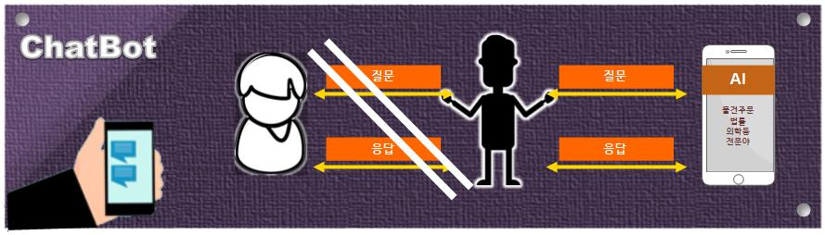


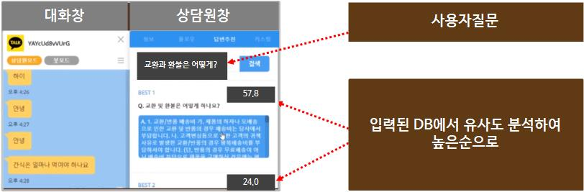

체험형 학습자료
제공
지능정보사회 기반기술에 대한 체험형 학습기회 제공(예: 챗봇)
예약메세지 챗봇 시연
예약확인해주세요
날짜/시간/좌석번호 알려주세요
5월4일 7시
A열 3석입니다.
예약 확인되었습니다.즐거운 관람 하세요

Slide 15
체험형 학습자료
제공
지능정보사회 기반기술에 대한 체험형 학습기회 제공(예: 챗봇)
정의
정의
사례
추이
구분
발전추이
예약메세지 챗봇 시연
챗봇(chatbot) 혹은 채터봇(Chatterbot)은 음성이나 문자를 통한 인간과의 대화를 통해서 특정한 작업을 수행하도록 제작된 컴퓨터 프로그램이다. 토크봇(talkbot), 채터박스(chatterbox) 혹은 그냥 봇(bot)라고도 한다.
인간이 사용하는 언어를 이해해서 대화를 진행하는 자연언어처리 기술을 심각하게 적용하는 언어이해 방식, 입력받은 말에서 특정 단어나 어구를 검출하여 그에 맞는 미리 준비된 응답을 출력하는 검색 방식,
그리고 각본을 미리 만들고 각본에 따라서 사용자의 입력에 대한 동작과 각본에 있는 응답을 출력하는 각본 방식이 있다.
예약확인해주세요
날짜/시간/좌석번호 알려주세요
5월4일 7시
A열 3석입니다.
예약 확인되었습니다.즐거운 관람 하세요

Slide 16
체험형 학습자료
제공
지능정보사회 기반기술에 대한 체험형 학습기회 제공(예: 챗봇)
구분
정의
사례
추이
정의
발전추이
예약메세지 챗봇 시연
챗봇
  명령방식: 텍스트
  핵심서비스: FB Messenger, BotShop
  주요기업: Facebook, Kit
음성인식봇
명령방식: 음성
핵심서비스: Amazon Echo, Siri
주요기업: Amazon, Apple
개인비서
명령방식: 텍스트메시지+음성+검색패턴, 위치사용패턴
핵심서비스: Google Now, Cotana
주요기업: Goole, Microsoft
예약확인해주세요
날짜/시간/좌석번호 알려주세요
5월4일 7시
A열 3석입니다.
예약 확인되었습니다.즐거운 관람 하세요

Slide 17
체험형 학습자료
제공
지능정보사회 기반기술에 대한 체험형 학습기회 제공(예: 챗봇)
발전추이
정의
사례
추이
정의
구분
예약메세지 챗봇 시연
대화문장, 말뭉치(Utterance)
인텐트를 표현하는 다양한 예시 문장(인공지능을 학습시키기 위한 교육자료)
동일한 의미의 다양한 문장(Utterance)을 대화엔진에 입력하고 학습시켜야 다양한 표현에도 정확한 의도를 파악할 수 있음
예: 볼륨을 높여라(#Turn_up)의 대화문장들(Utterance)
소리좀 키워줘/ 소리가 작은데? / 볼륨 높여/ 잘 안들려나
엔티티, 구성요소(Entity)
문장에 들어가는 구성 요소들, 주로 명사 형태
예) 라디오 소리 조금만 키워줘
Entity@appliance: 라디 / Entity@feture: 볼륨 / Entity@number: 조금(volume:1)
예약확인해주세요
날짜/시간/좌석번호 알려주세요
5월4일 7시
A열 3석입니다.
예약 확인되었습니다.즐거운 관람 하세요

Slide 18
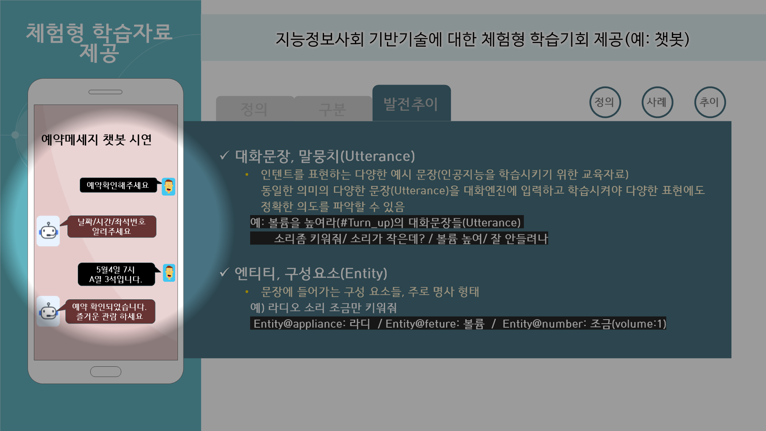

Slide 19
글로벌 거점 교육 센터 확장 가능성 있는 프로그램 으로 구성
제안의 특징
센터 1
센터2
센터3
센터4

Slide 20
고맙습니다

